Slide 1
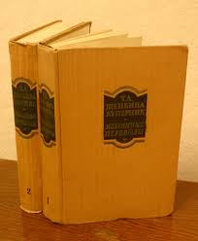
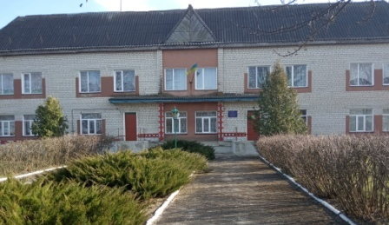
Вчора
– учень,
Сьо годні
–
вчи тель
НАША
ГОР - ДІСТЬ
ЗЗСО І-ІІ ступенів
„БІЛАШІВСЬКА ГІМНАЗІЯ”

Slide 2




Сьогодні - вчитель
Вчора - учень,

Slide 3
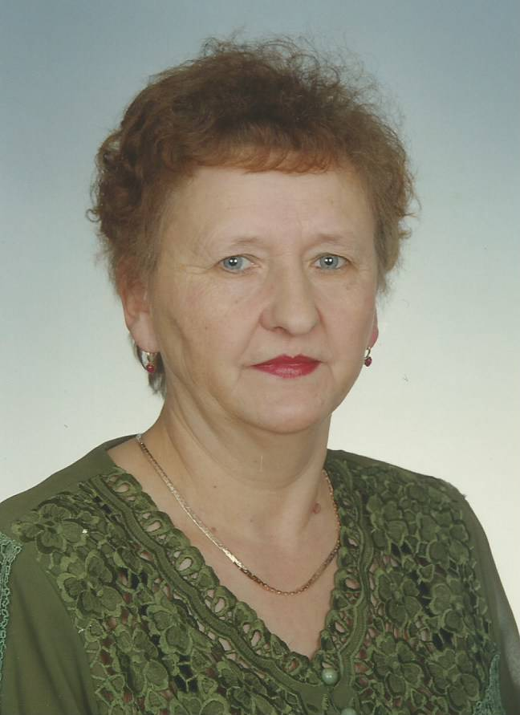
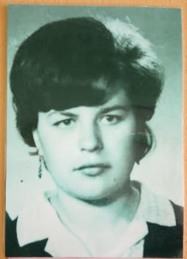
Гладишук
Ганна Карпівна
Вчитель математики
Директор ЗОШ І-ІІІ ст. с.Зелена
Ковельського району
Рибчук
Галина Спиридонівна
Вчитель початкових класів. Директор Зеленівської початкової школи.

Slide 4
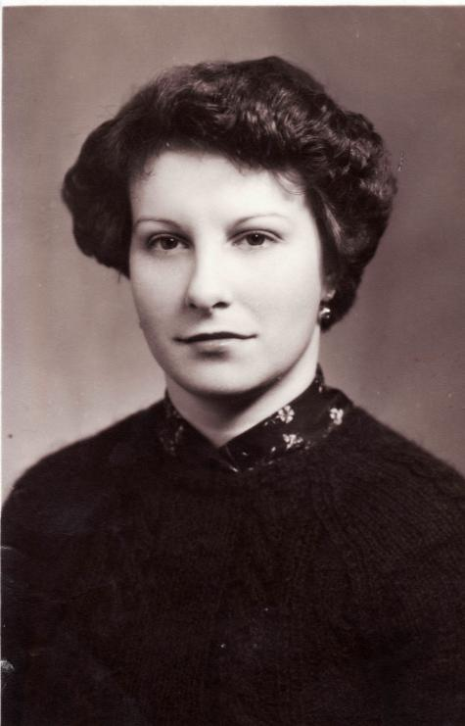
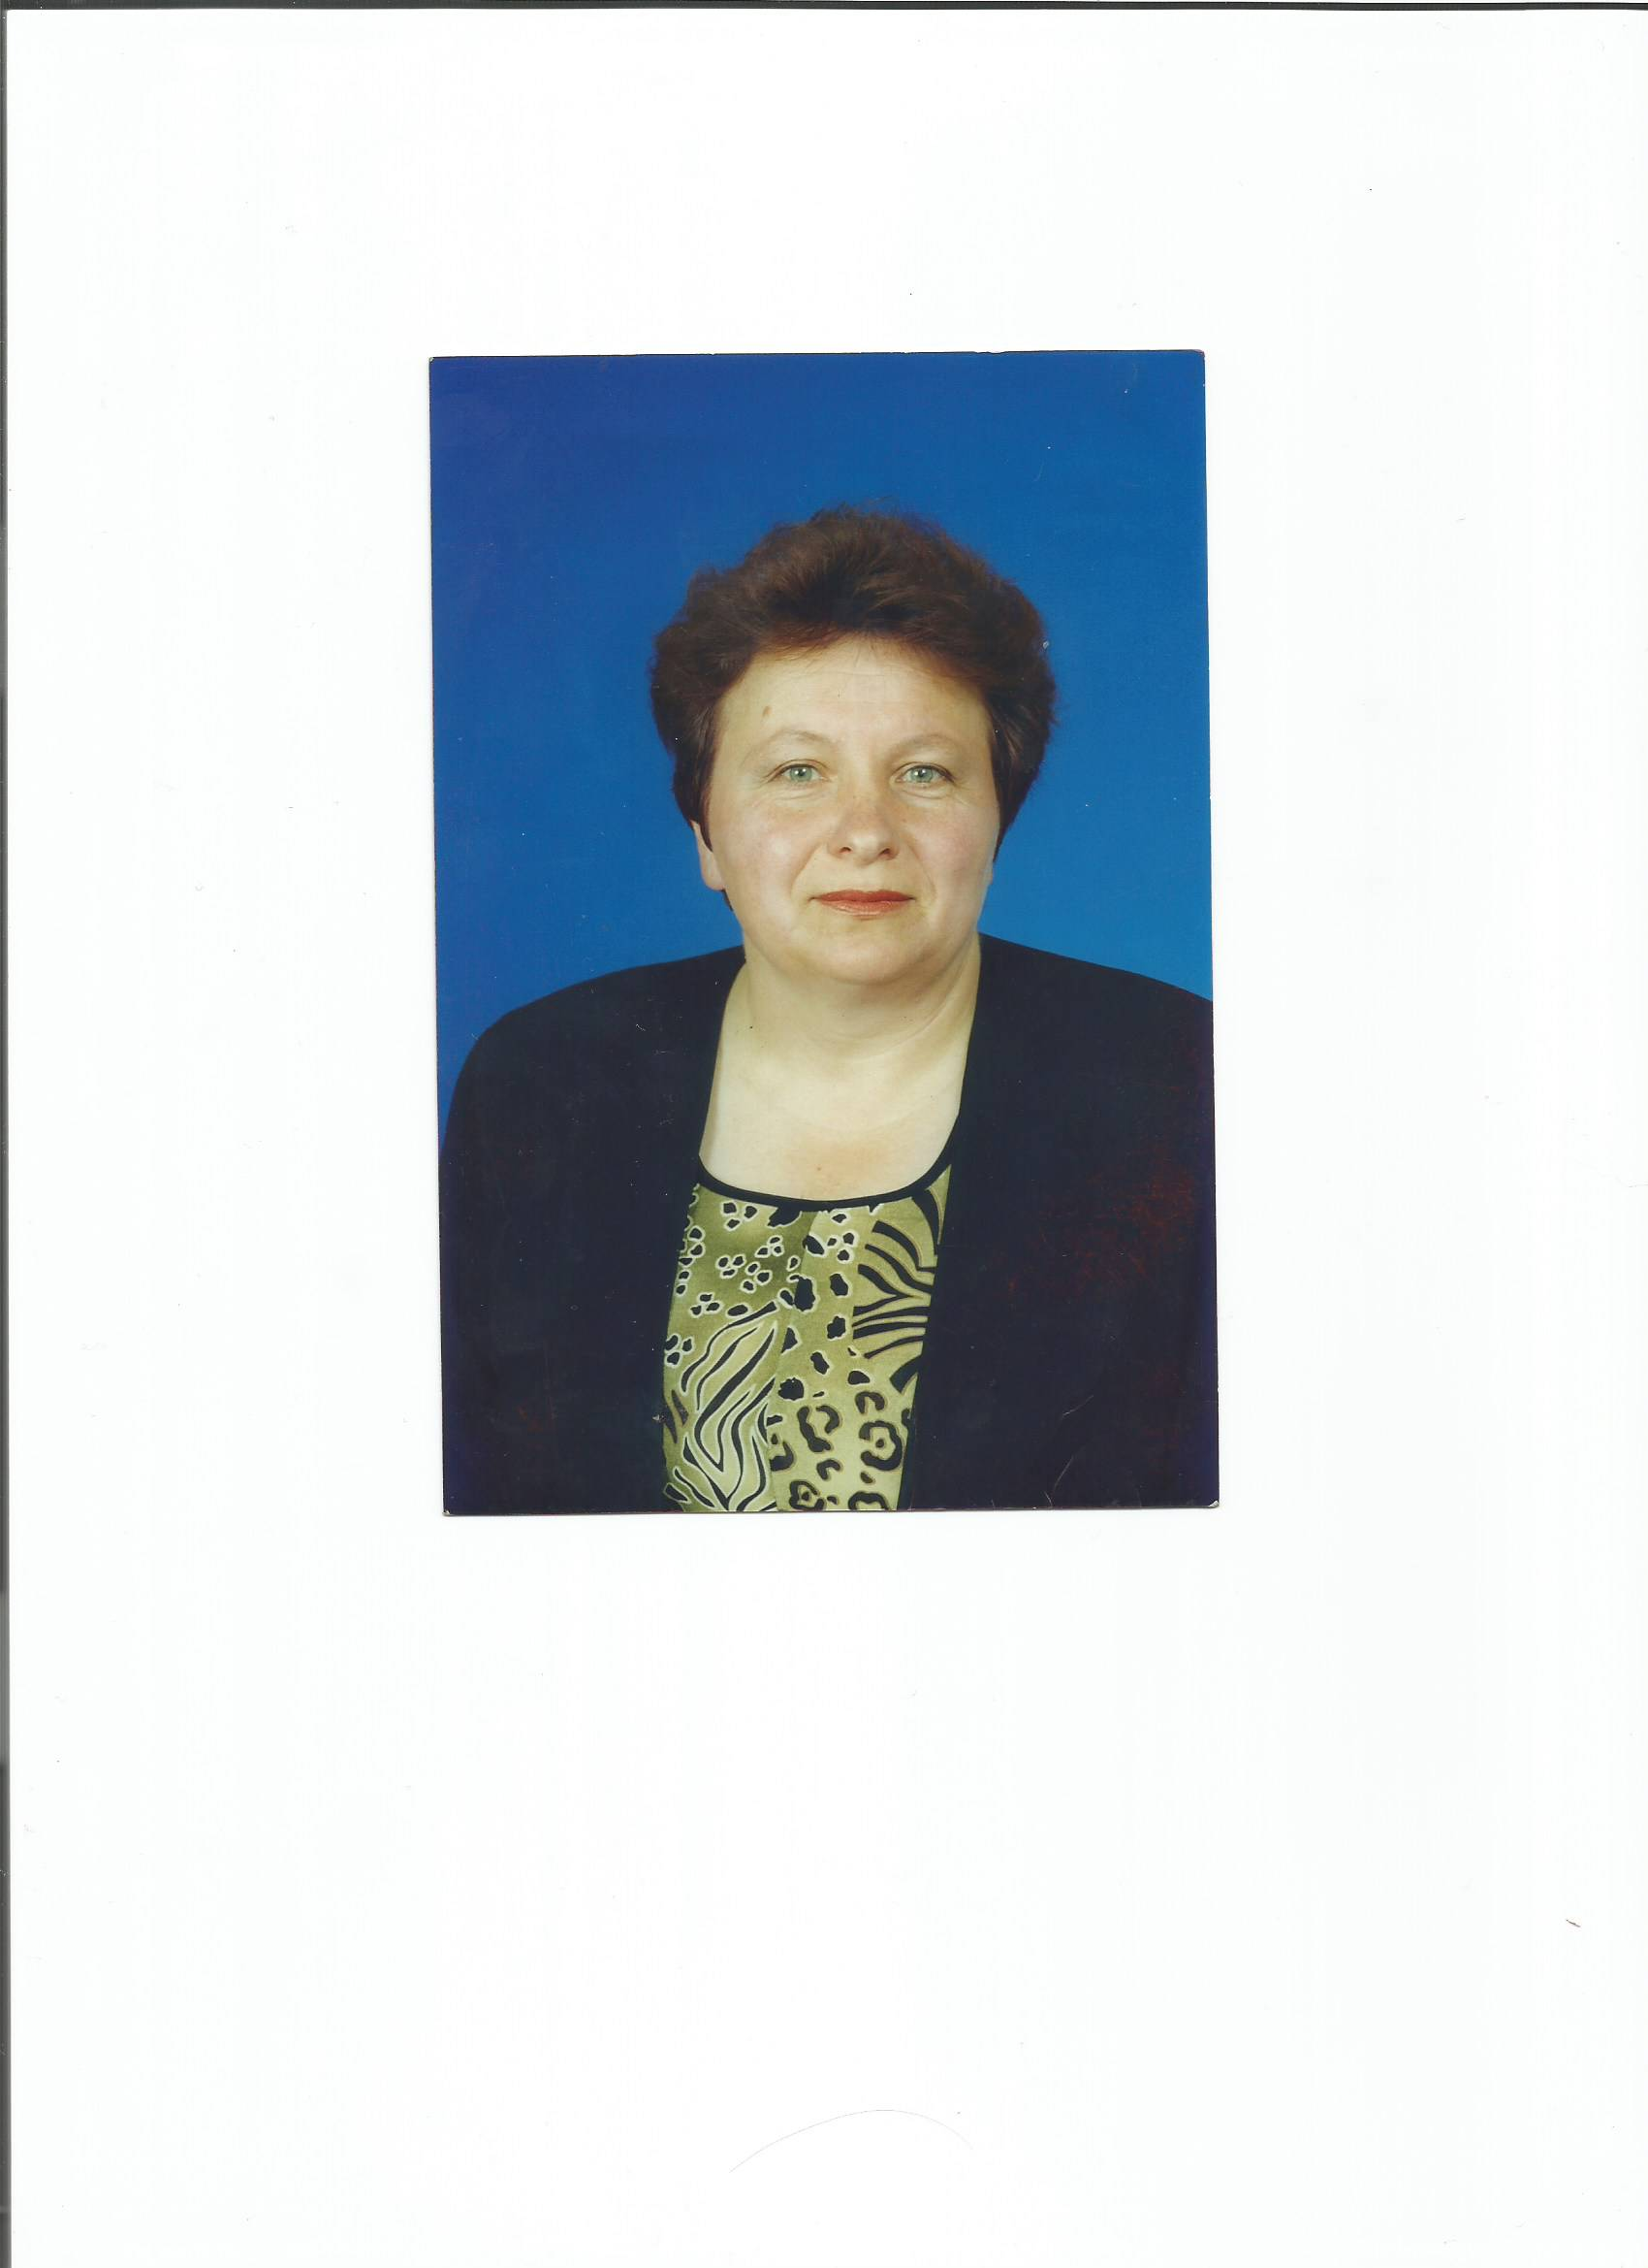
Нікітіч
Галина Олексіївна
Вчитель російської мови і літератури. Директор НВК «ЗОШ №11-ліцей» м.Ковель
Антонюк
Катерина Юхимівна
Вчитель початкових класів
ЗОШ І-ІІ ст. с.Білашів

Slide 5
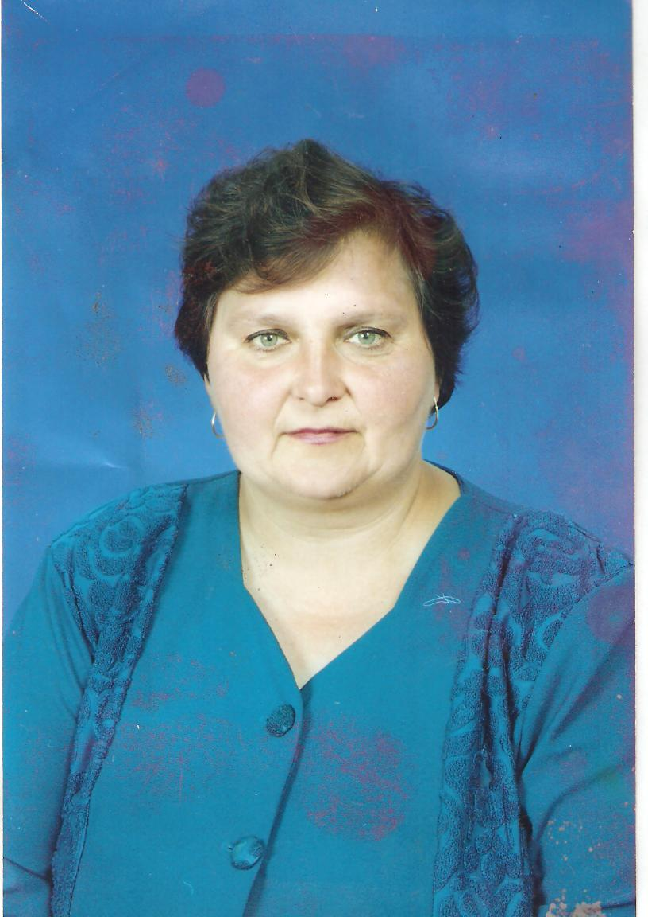
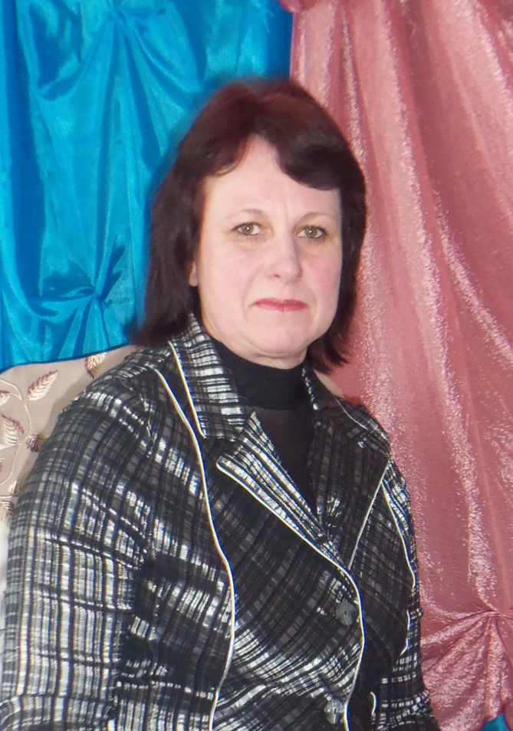
Журавська
Раїса Степанівна
Вчитель української мови та літератури ЗОШ І-ІІ ст. с.Білашів
Нікітіч
Віра Олександрівна
Вчитель початкових класів
ЗОШ І-ІІ ст. с.Білашів

Slide 6
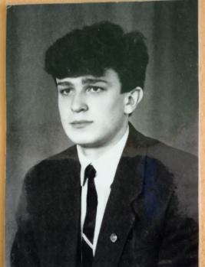
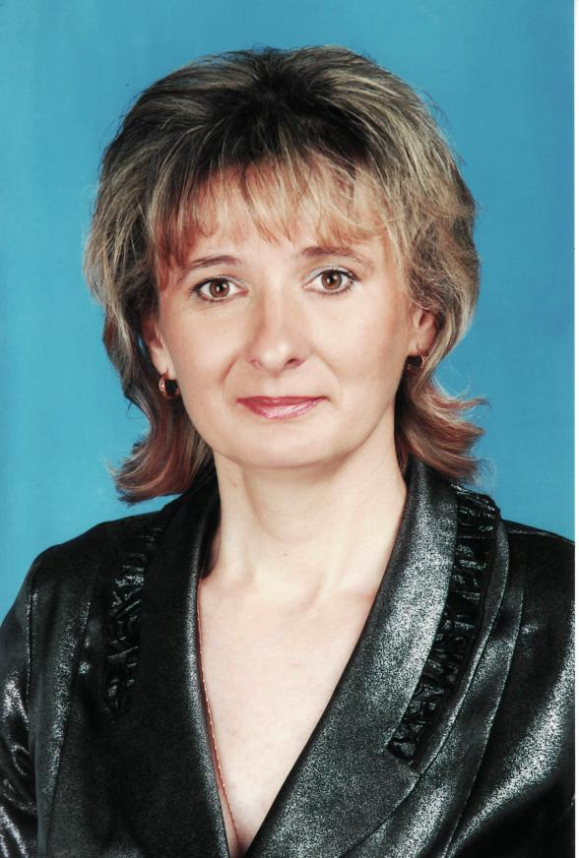
Топольський
Степан Степанович
Вчитель початкових класів
ЗОШ І-ІІ ст. с.Білашів
Догойда
Оксана Анатоліївна
Вчитель початкових класів
ЗОШ І-ІІ ст. с.Білашів

Slide 7
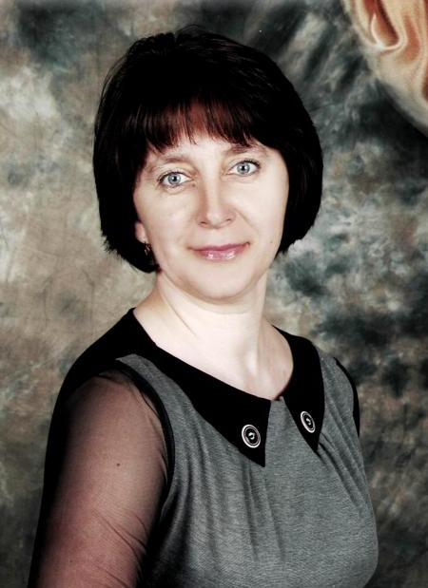
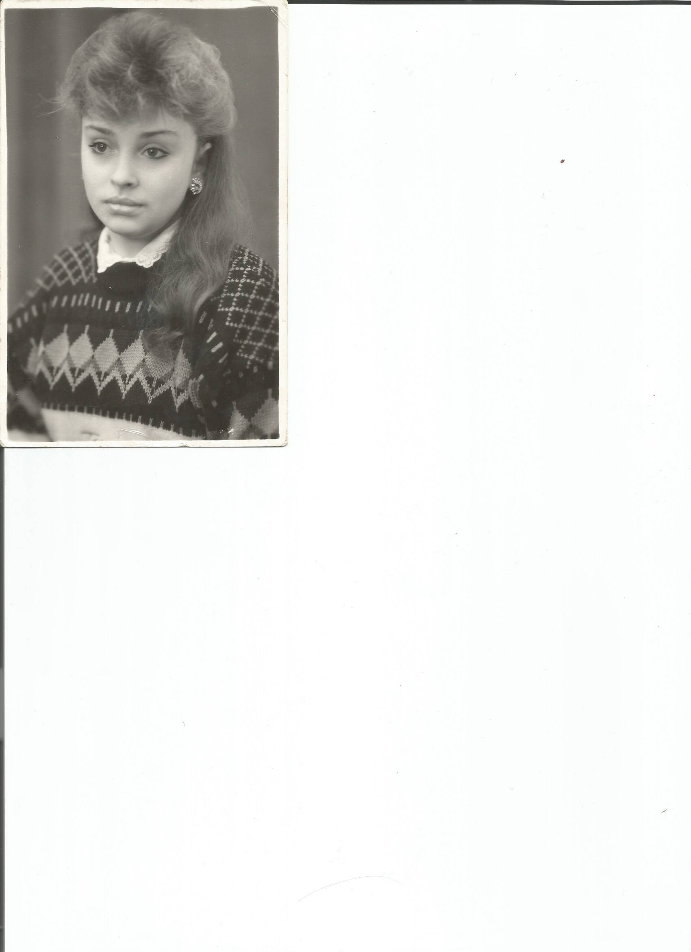
Козел
Світлана Сергіївна
Вчитель початкових класів.
Директор ЗОШ І-ІІІ ст. с.Скулин Ковельського району
Харкавлюк
Лариса Василівна
Вчитель початкових класів.
ЗОШ І-ІІІ ст. с.Тойкут
Ковельського району

Slide 8
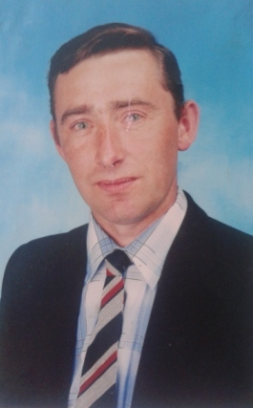
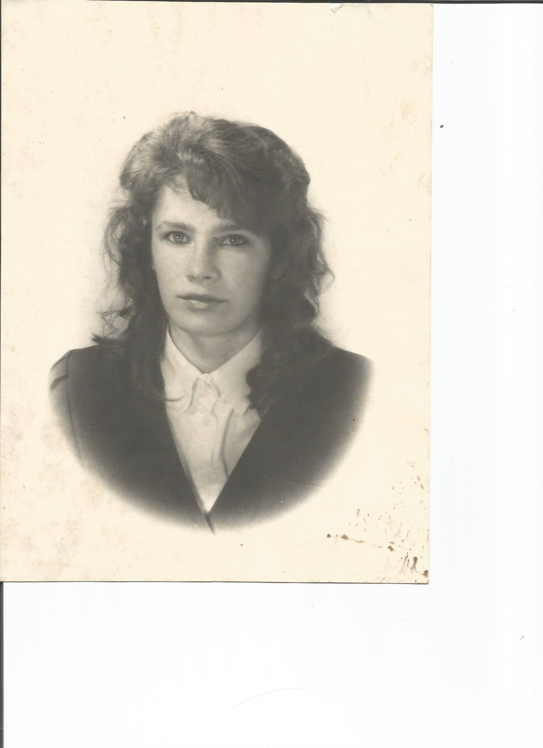
Баранов
Павло Юрійович
Вчитель фізичного та
трудового навчання
ЗОШ І-ІІ ст. с.Рокитниця
Лозовицька
Ярослава Василівна
Вчитель-вихователь дошкільних і початкових класів
ЗОШ І-ІІ ст. с.Білашів

Slide 9
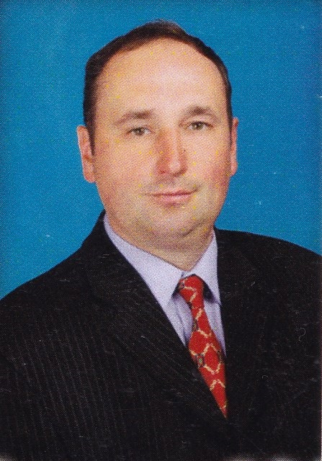
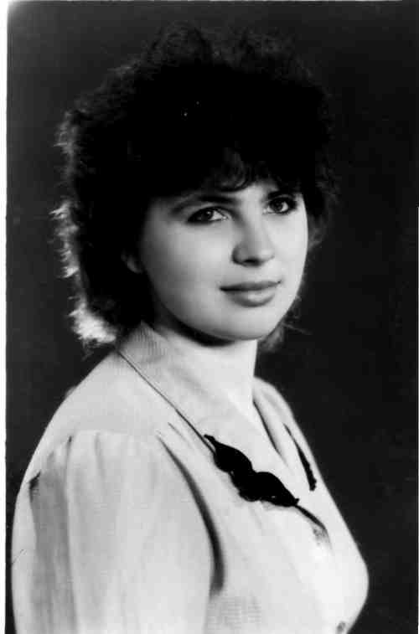
Масловський
Віктор Олександрович
Вчитель географії та фізичного виховання ЗОШ І-ІІ ст. с.Білашів
Москаленко
Валентина Олександрівна
Вчитель початкових класів
ЗОШ І-ІІІ ст. с.Любитів

Slide 10
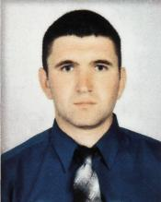
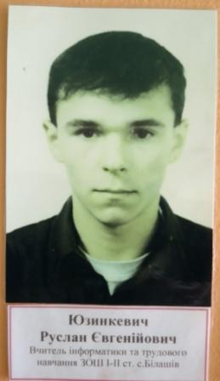
Чуль
Василь Миколайович
Вчитель початкових класів
ЗОШ І-ІІ ст. с.Рокитниця
Юзинкевич
Руслан Євгенійович
Вчитель інформатики та трудового навчання ЗОШ І-ІІ ст. с.Білашів

Slide 11
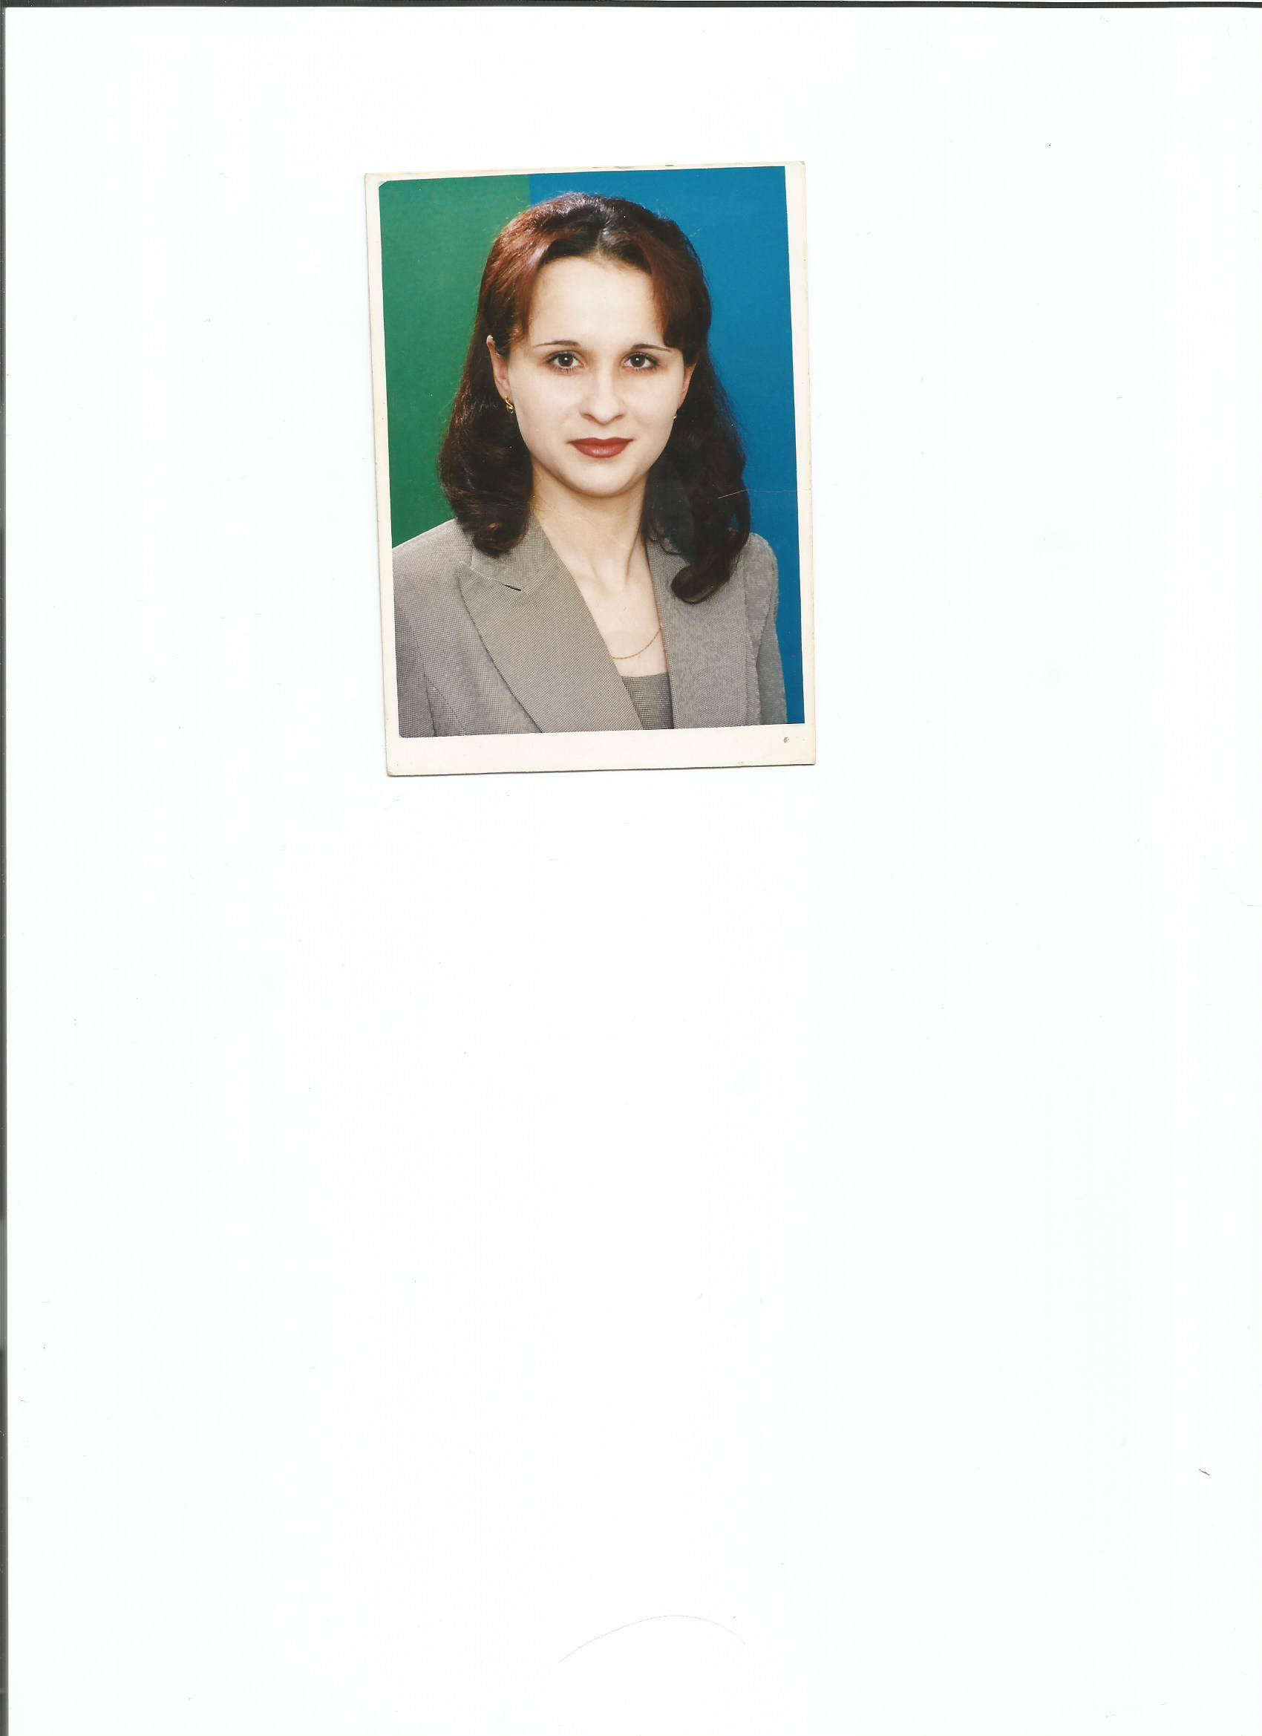
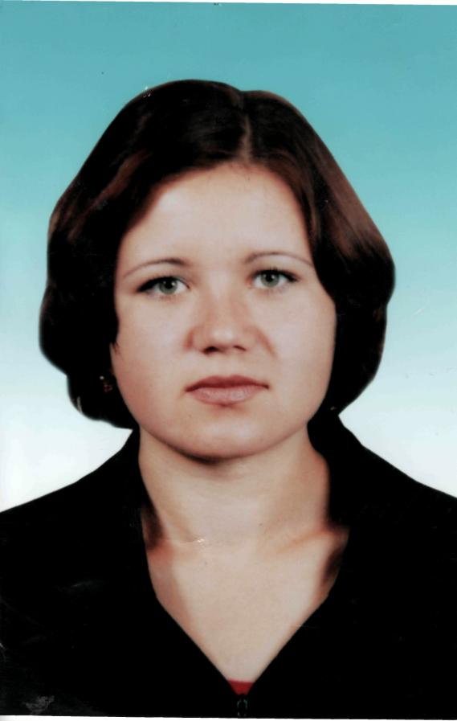
Юзинкевич
Людмила Євгенівна
Вчитель початкових класів
ЗОШ І-ІІІ ст. № 12 м.Ковель
Чуль
Надія Миколаївна
Вчитель початкових класів
ЗОШ І-ІІ ст. с.Рокитниця

Slide 12
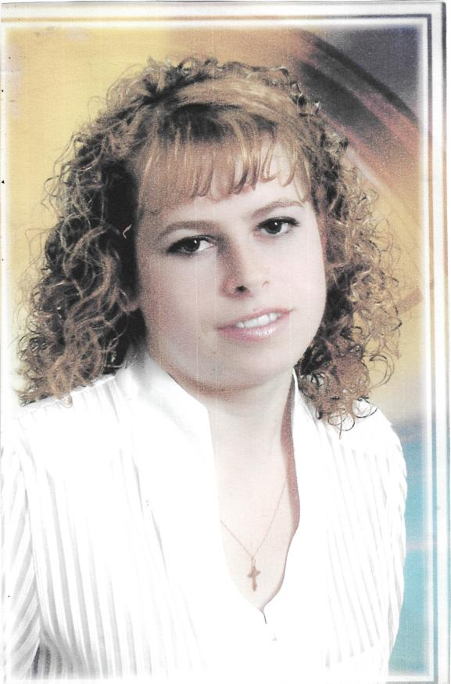
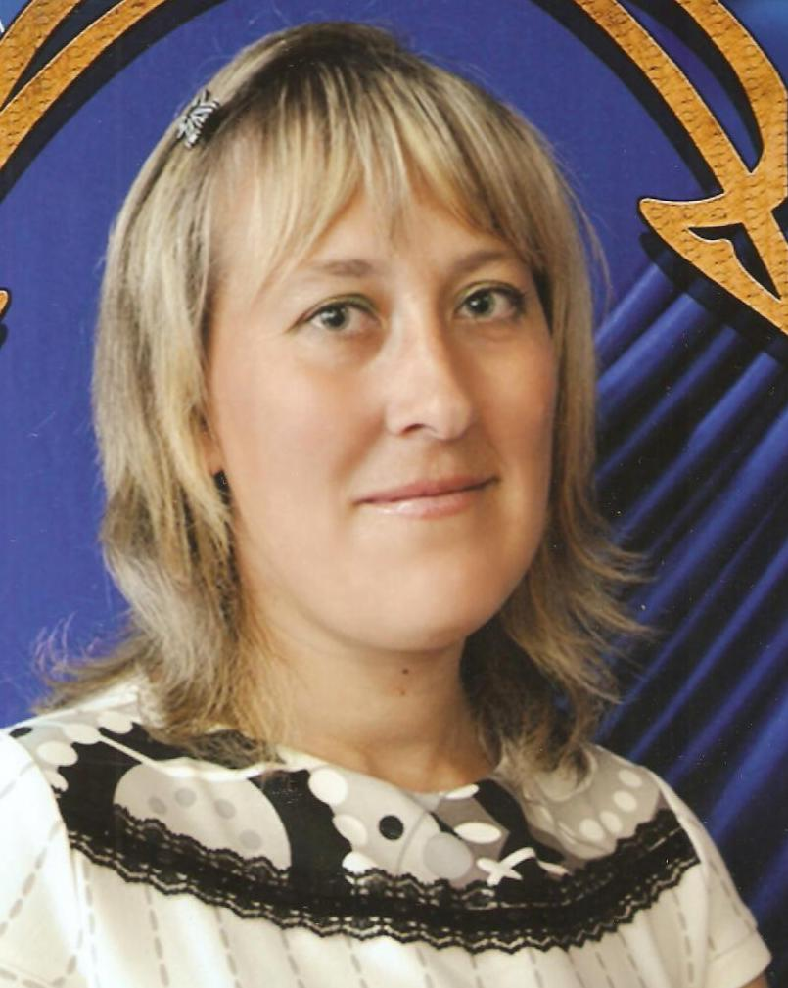
Демчук
Наталія Володимирівна
Вчитель початкових класів
ЗОШ І-ІІ ст. с.Білашів
Яструб
Наталія Володимирівна
Вчитель початкових класів.
НВК «ЗОШ №11 – ліцей» м. Ковель

Slide 13
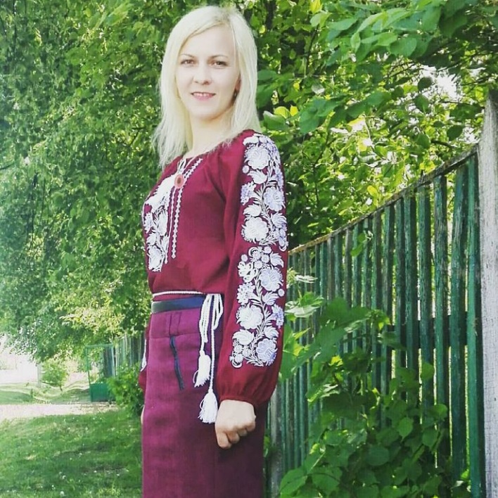
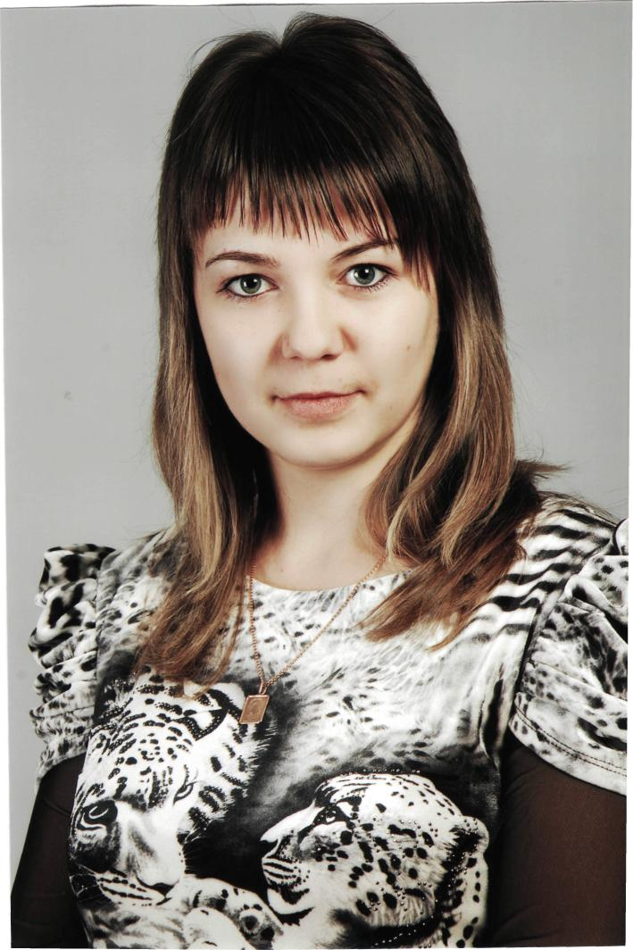
Мелех
Світлана Романівна
Вчитель початкових класів
ЗОШ І-ІІ ст. с.Білашів
Власюк
Вікторія Василівна
Вчитель іноземної мови
ЗОШ І-ІІ ст. с.Білашів

Slide 14
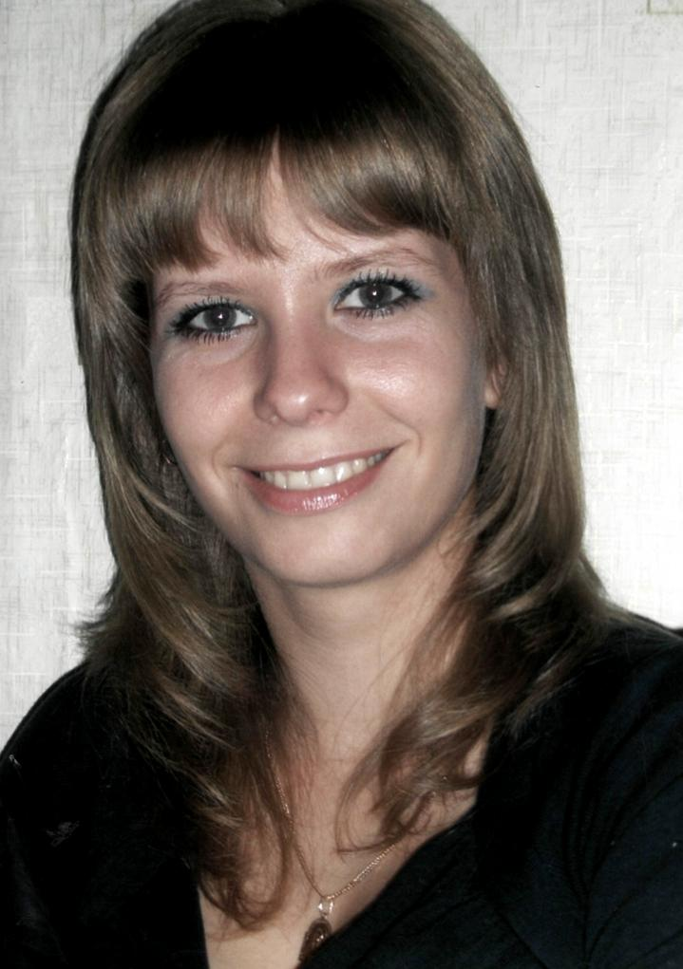
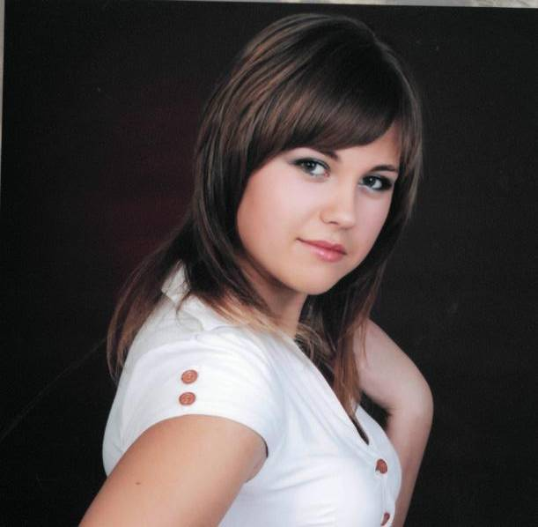
Козел Юлія Петрівна
Вчитель інформатики
НВК «ЗОШ № 11 – ліцей»
м. Ковель
Москаленко
Віталія Юріївна
Вчитель інформатики початкової школи ЗОШ І-ІІ ст. с.Білашів

Slide 15
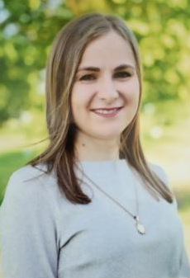
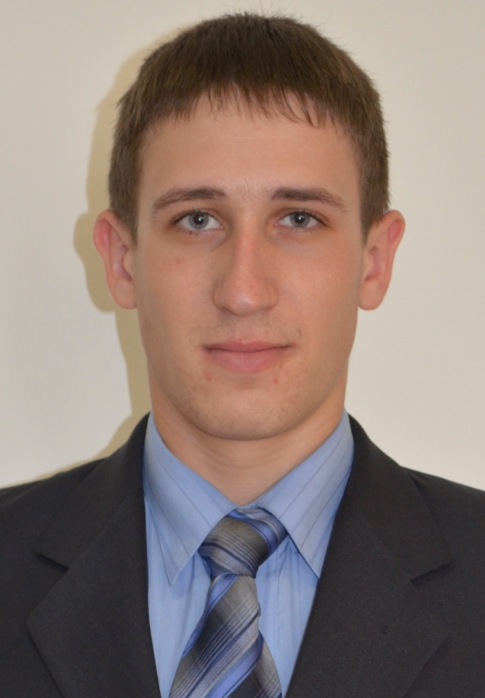

Козел
Іванна Миколаївна
Вчитель початкових класів.
ЗОШ І-ІІІ ст. с.Рокитниця

Slide 16
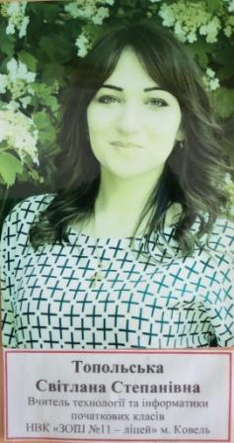
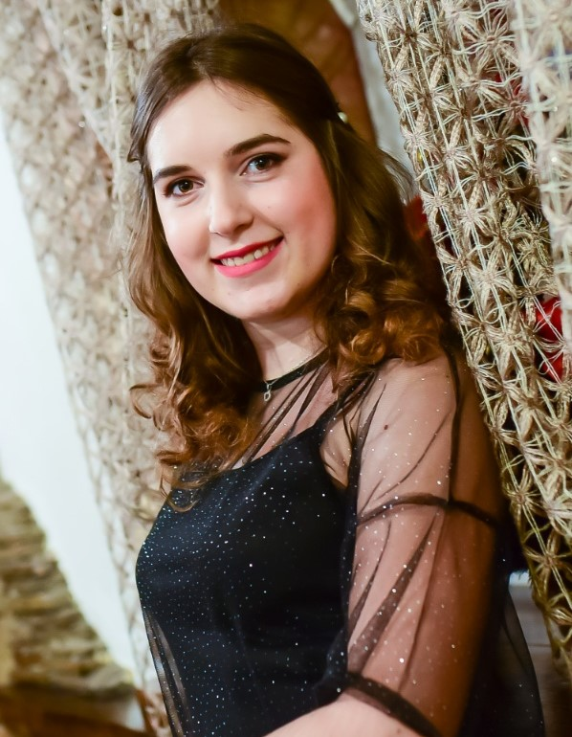
Топольська
Світлана Степанівна
Вчитель початкових класів
НВК «ЗОШ № 11 – ліцей»
м. Ковель
Нікітіч
Катерина Вікторівна
Вчитель початкових класів
Люблинецький ліцей Волинської обласної ради

Slide 17
